Slide 1
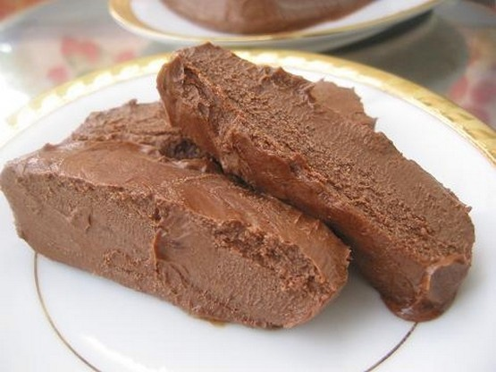
Бизнес-план по производству шоколадного масла на Кемеровском Молочном заводе

Slide 2
Рынок. Конкуренты.
На рынках города Кемерово, где КМЗ предполагает реализовывать свою продукцию в первую очередь, уже работают следующие основные предприятия конкуренты:
- АО “Альбумин” ( г. Новосибирск );
- ЗАО “Том-МАС” ( г. Томск )
- Топкинский молочный завод;
- Ehrmann;

Slide 3
Рынок. Клиенты.
Наши клиенты-обычные жители города Кемерово, которые предпочитают покупать шоколадное масло для себя и своей семьи.
Основной сбыт продукции будет происходить через сетевые магазины, оптовые рынки, павильоны, магазины (формата около дома)

Slide 4
Маркетинговая стратегия.
Шоколадное масло - мягкое, нежное масло десертного назначения. Оно обладает приятным ярко выраженным вкусом сливочного шоколада. В соответствии с современными требованиями науки о питании масло обогащено витаминами А и D и молочный жир (животный) частично заменен на растительные масла.

Slide 5
Маркетинговая стратегия.
Масло будет фасоваться в пластиковые контейнеры по 150 и 250 грамм. Упаковка производится на самом предприятии и может быть использована вторично.
Срок годности продукта при условии его хранения при температуре 0-8 0С и в темном месте – более 6 месяцев.
Прекрасное качество и низкая цена, доступная для всех слоев населения.

Slide 6
Доля импорта в молочной продукции

Slide 7
Первоочередные финансовые затраты
наименование | потребность | Цена за ед. | Стоимость всего объема, руб.
Сырье и материалы | 8280 | 2100 | 17388000
Энергия, кв/ч | 6690 | 1,6 | 10704
Расходы на рекламу | 1000 | 500 | 5000
итог |  |  | 17399204

Slide 8
Персонал
должность | количество | оклад | итого
администратор | 1 | 35000 | 35000
Менеджер по маркетингу и рекламе | 1 | 30000 | 30000
уборщица | 2 | 12000 | 24000
бухгалтер | 1 | 35000 | 35000
Рабочие на ленте и комбайнах | 50 | 18000 | 900000
супервайзер | 5 | 28000 | 140000
итого | 60 |  | 1164000

Slide 9
Финансы и кредит
Этот проект обойдется КМЗ в 1,5 млн руб., т.е. затраты на доработку линии. А уже к концу года КМЗ получит чистой прибыли 2,3 млн. руб. В последующие годы КМЗ планирует увеличить объем продаж на 11 %, т.к. это позволяет сделать рынок. Резерв рынка десертных масел составляет 145 т. масла в год.

Slide 10
Расчет окупаемости
Старт проекта: Январь 2013 г.
Открытие: Май 2013 г.
Выход на оперативную безубыточность: ноябрь 2013 г.
Выход на прогнозную выручку: декабрь 2013 г.
Дата окупаемости проекта: август 2014 г.
Срок окупаемости проекта 1 год и 8 месяцев

Slide 11
Спасибо за внимание

